Slide 1
NOM: Chaaibi PRENOM: Rim GROUPE:

Slide 2
Définition du variable
Dans un programme informatique, on va avoir en permanence besoin de stocker provisoirement des valeurs. Il peut s’agir de données issues du disque dur, fournies par l’utilisateur (frappées au clavier), ou que sais-je encore. Il peut aussi s’agir de résultats obtenus par le programme, intermédiaires ou définitifs. Ces données peuvent être de plusieurs types (on en reparlera) : elles peuvent être des nombres, du texte, etc. Toujours est-il que dès que l’on a besoin de stocker une information au cours d’un programme, on utilise une variable.
Pour employer une image, une variable est une boîte, que le programme (l’ordinateur) va repérer par une étiquette. Pour avoir accès au contenu de la boîte, il suffit de la désigner par son étiquette.

Slide 3
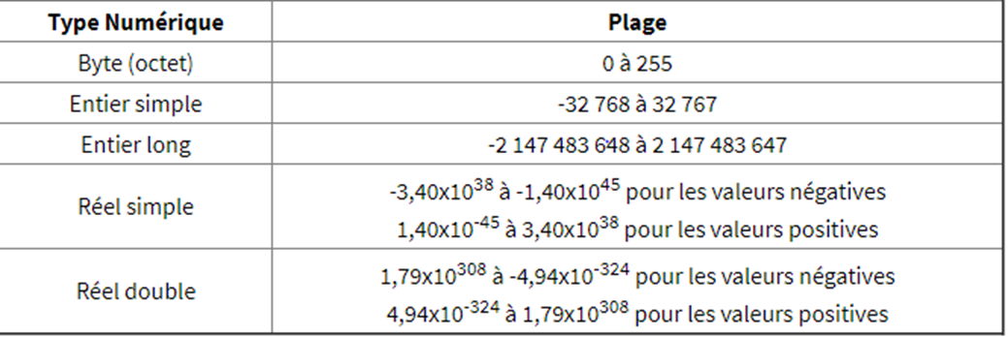
TYPES DE VARIABLE

Slide 4
Autre type numérique
Certains langages autorisent d’autres types numériques, notamment :
le type monétaire (avec strictement deux chiffres après la virgule)
le type date (jour/mois/année).
Nous n’emploierons pas ces types dans ce cours ; mais je les signale, car vous ne manquerez pas de les rencontrer en programmation proprement dite.

Slide 5
L’INSTRUCTION DE L’AFFECTATION
3.1 Syntaxe et signification
Après tout ce baratin préliminaire, on aborde enfin nos premières véritables manipulations d’algorithmique. Pas trop tôt, certes, mais pas moyen de faire autrement !
En fait, la variable (la boîte) n'est pas un outil bien sorcier à manipuler. A la différence du couteau suisse ou du superbe robot ménager vendu sur Télé Boutique Achat, on ne peut pas faire trente-six mille choses avec une variable, mais seulement une et une seule.
Cette seule chose qu’on puisse faire avec une variable, c’est l’affecter, c’est-à-dire lui attribuer une valeur. Pour poursuivre la superbe métaphore filée déjà employée, on peut remplir la boîte.
En pseudo-code, l'instruction d'affectation se note avec le signe ←

Slide 6
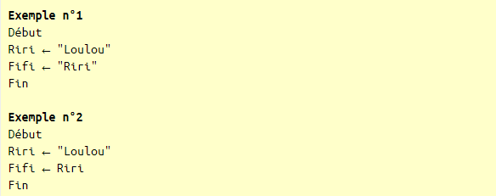
EXEMPLE I :

Slide 7
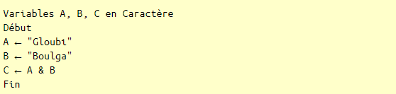
EXEMPLE II :

